Slide 1

SGE-DAM-2º
“Introducción a los sistemas
de información
en la empresa”

Slide 2
Introducción
Definición de ERP (ENTERPRISE RESOURCE PLANNING):
Software/macroaplicación
Coordina TODA la info de una empresa
Una única BBDD
Definición de SISTEMA de INFORMACIÓN (SI):
Ordenadores
Personas
Procedimientos
Software

Slide 3
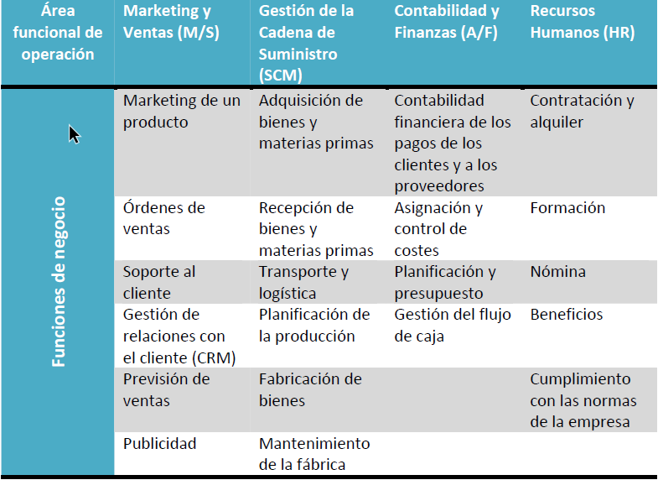
AREAS FUNCIONALES(AF) Y PROCESOS DE NEGOCIO(PN)
ÁREAS FUNCIONALES (o de negocio):
M/S
SCM
A/F
HR
FUNCIONES de NEGOCIO:

Slide 4
AREAS FUNCIONALES(AF) Y PROCESOS DE NEGOCIO(PN)
Las áreas funcionales son …
INTERDEPENDIENTES
Necesitan …
INTEGRACIÓN y
COMPARTIR INFO

Slide 5
AREAS FUNCIONALES(AF) Y PROCESOS DE NEGOCIO(PN)
Definición de PROCESO DE NEGOCIO:
Conjunto de actividades que toman uno o más tipos de entradas y crean una salida que es de valor para el cliente.
CLIENTE:
Interno
Externo

Slide 6
AREAS FUNCIONALES(AF) Y PROCESOS DE NEGOCIO(PN)
Procesos de negocio:
Pto de vista del cliente
Áreas de negocio …
INTEGRADAS =
SATISFACCIÓN CLIENTE
Procesos de negocio:
Éxito si el cliente no tiene que intereactuar con cada área de negocio

Slide 7
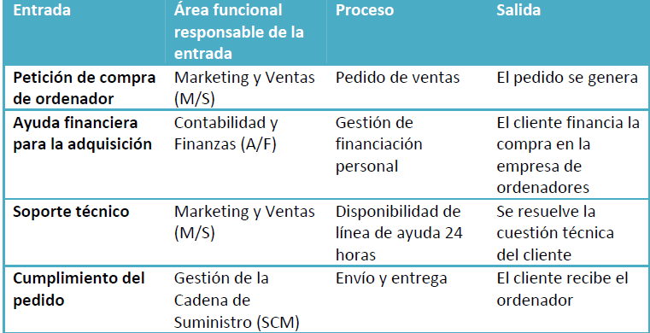
AREAS FUNCIONALES(AF) Y PROCESOS DE NEGOCIO(PN)
Procesos de negocio relacionados con la venta de un ordenador

Slide 8
AREAS FUNCIONALES(AF) Y PROCESOS DE NEGOCIO(PN)
Definición de S.i. INTEGRADO (SII)
Aquel diseñado de forma que las áreas funcionales compartan datos

Slide 9
AREAS FUNCIONALES(AF) Y PROCESOS DE NEGOCIO(PN) de una PYME
Ejemplo de una PYME:
Un STAND DE LIMONADA FRESCA
Procesos de negocio
y
Áreas funcionales

Slide 10
AREAS FUNCIONALES(AF) Y PROCESOS DE NEGOCIO(PN) de una PYME
MARKETING Y VENTAS (M/S)
Desarrollo de los productos.
Precio.
Promoción de productos a clientes.
Recibir pedidos de clientes.
Relación con …
SCM
A/F
Funciones

Slide 11
AREAS FUNCIONALES(AF) Y PROCESOS DE NEGOCIO(PN) de una PYME
GESTIÓN DE LA CADENA DE SUMINISTRO(SCM)
Relación con …
M/S
A/F
Hacer limonada (fabricación/producción).
Comprar materias primas (adquisición).
Funciones

Slide 12
AREAS FUNCIONALES(AF) Y PROCESOS DE NEGOCIO(PN) de una PYME
CONTABILIDAD Y FINANZAS (A/F)
Registrar datos en crudo sobre las transacciones (incluyendo las ventas).
Las adquisiciones de materias primas (compras)
Nómina.
Recepción del efectivo de los clientes.
Relación con …
M/S
SCM
Funciones

Slide 13
AREAS FUNCIONALES(AF) Y PROCESOS DE NEGOCIO(PN) de una PYME
RECURSOS HUMANOS (HR)
Contratar
Formar
Evaluar
Pagar
Relación con …
SCM
A/F
EMPLEADOS
Funciones

Slide 14
AREAS FUNCIONALES(AF) Y PROCESOS DE NEGOCIO(PN) de una PYME
CONCLUSIONES
Una empresa tiene muchos procesos de negocio,
que involucran actividades en más de un área funcional.
Esto supone compartir datos.
Los ERPs hacen que los SI estén integrados y compartan datos

Slide 15
SISTEMAS DE INFORMACIÓN DE ÁREAS FUNCIONALES
Ejemplo de una PYME:
TIENDA DE ORDENADORES
Papel que juega la
INFORMACIÓN

Slide 16
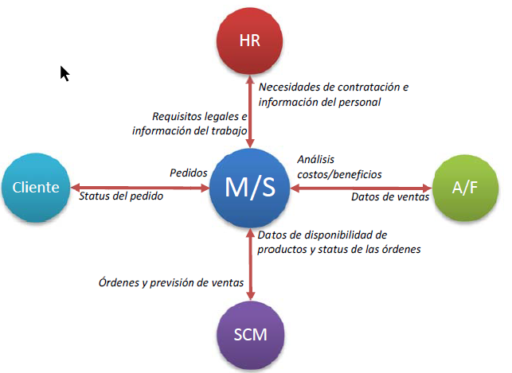
SISTEMAS DE INFORMACIÓN DE ÁREAS FUNCIONALES
MARKETING Y VENTAS (M/S)
Intercambio de datos entre M/S con el cliente y el resto de AFs

Slide 17
SISTEMAS DE INFORMACIÓN DE ÁREAS FUNCIONALES
MARKETING Y VENTAS (M/S)
ENTRADAS
SALIDAS
Datos de clientes.
Datos de pedidos.
Datos de tendencias de ventas.
Costo por unidad.
Política de la empresa sobre gastos de viajes.
Estrategias de ventas.
Establecer los precios de los productos.
Necesidades de nuevos empleos.

Slide 18
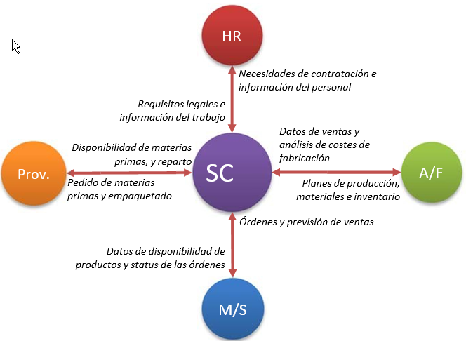
SISTEMAS DE INFORMACIÓN DE ÁREAS FUNCIONALES
GESTIÓN DE LA CADENA DE SUMINISTRO (SCM)
Intercambio de datos entre SCM y los proveedores y el resto de AFs

Slide 19
SISTEMAS DE INFORMACIÓN DE ÁREAS FUNCIONALES
GESTIÓN DE LA CADENA DE SUMINISTRO (SCM)
ENTRADAS
SALIDAS
Datos de ventas de productos.
Planes de producción.
Niveles de inventario.
Políticas empresariales de despidos y retirada de productos del mercado.
Los pedidos de materias primas.
Los pedidos de empaquetado.
Los datos de gastos en recursos.
Los informes de producción e inventario.
La información de contratación.

Slide 20
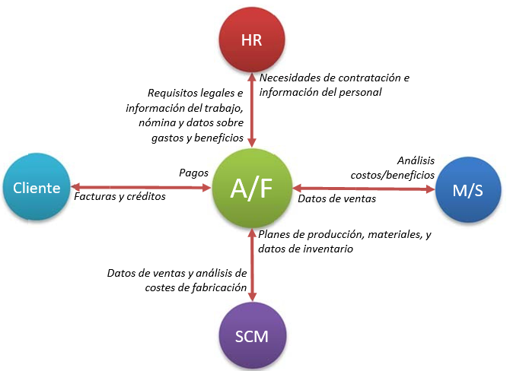
SISTEMAS DE INFORMACIÓN DE ÁREAS FUNCIONALES
CONTABILIDAD Y FINANZAS (A/F)
Intercambio de datos entre A/F y el cliente y el resto de AFs

Slide 21
SISTEMAS DE INFORMACIÓN DE ÁREAS FUNCIONALES
GESTIÓN DE LA CADENA DE SUMINISTRO (SCM)
ENTRADAS
SALIDAS
Pagos de los clientes.
Datos de cuentas deudoras.
Datos de cuentas acreedoras.
Datos de ventas.
Datos de producción e inventario.
Datos de nómina y gastos
Pagos a proveedores.
Informes financieros.
Datos de crédito a clientes

Slide 22
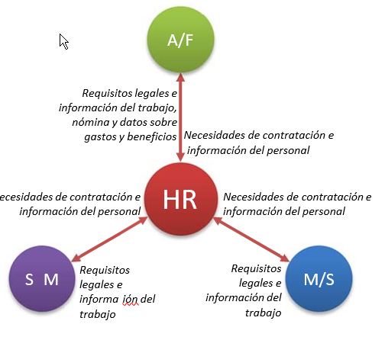
SISTEMAS DE INFORMACIÓN DE ÁREAS FUNCIONALES
RECURSOS HUMANOS (HR)
Intercambio de datos entre HR y el resto de AFs

Slide 23
SISTEMAS DE INFORMACIÓN DE ÁREAS FUNCIONALES
GESTIÓN DE LA CADENA DE SUMINISTRO (SCM)
ENTRADAS
SALIDAS
Cumplimiento con la regulación vigente.
Formación y certificación de los empleados.
Base de datos de habilidades.
Evaluación de empleados e indemnizaciones
Previsión de necesidades de personal.
Datos sobre habilidades.

Slide 24
AREAS FUNCIONALES(AF) Y PROCESOS DE NEGOCIO(PN) de una PYME
CONCLUSIONES
Se comparten muchos datos (E/S) entre áreas funcionales.
El éxito de la empresa está en la precisión y puntualidad de los datos (disponibilidad).
Los ERPs permiten que todas las Afs compartan un BBDD común

Slide 25
NOTACIÓN PARA LA GESTIÓN DE PROCESOS DE NEGOCIO (BPMN)
BPMN (Business Process Modeling Notation ):
Notación que describe la lógica de los pasos en un proceso de negocio (participantes y actividades que intervienen)
Es un ESTANDAR que sirve para “modelar” procesos
BPD (Business Process Diagram ):
Diagrama de procesos de negocio

Slide 26
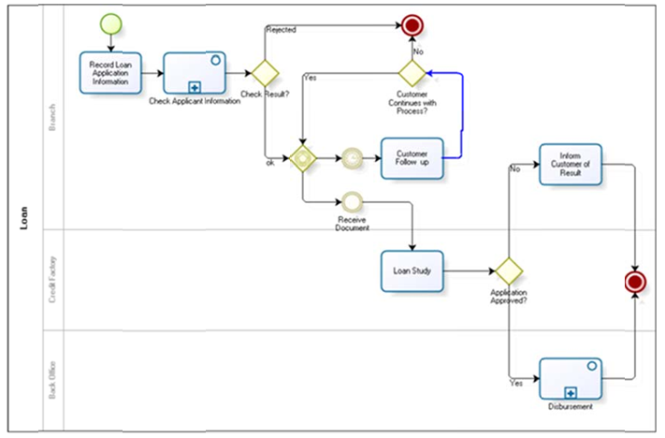
NOTACIÓN PARA LA GESTIÓN DE PROCESOS DE NEGOCIO (BPMN)
Proceso de solicitud de un crédito modelado con BPMN.

Slide 27
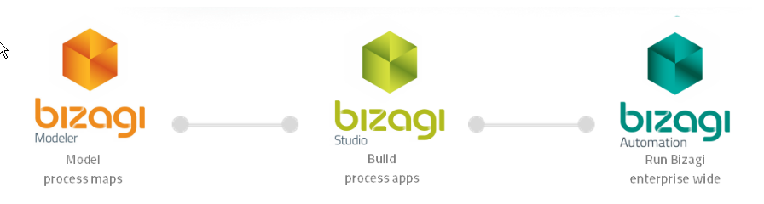
BIZAGI
PLATAFORMA de NEGOCIOS DIGITAL
Introducción
Automatización rápida de procesos en una empresa
3 herramientas:
Modeler : Entorno para modelar procesos de negocio con la notación BPMN.
Studio
Automation serrver.

Slide 28
BIZAGI
PLATAFORMA de NEGOCIOS DIGITAL
Modelar - Construir - Ejecutar
Bizagi maneja todo el Ciclo de vida de los procesos de una organización
1er paso
Diseñar el flujo de un proceso; es decir, la cadena de actividades del proceso
Diagramas de flujo
Documentación

Slide 29
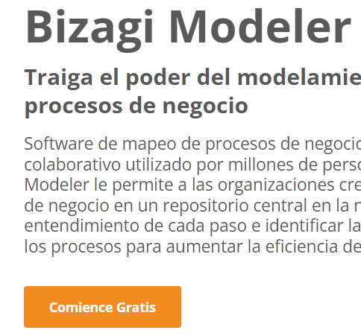
BIZAGI
PLATAFORMA de NEGOCIOS DIGITAL
Productos relacionados
Descargar Bizagi Modeler
https://www.bizagi.com/es/plataforma/modeler#modeler-down1

Slide 30
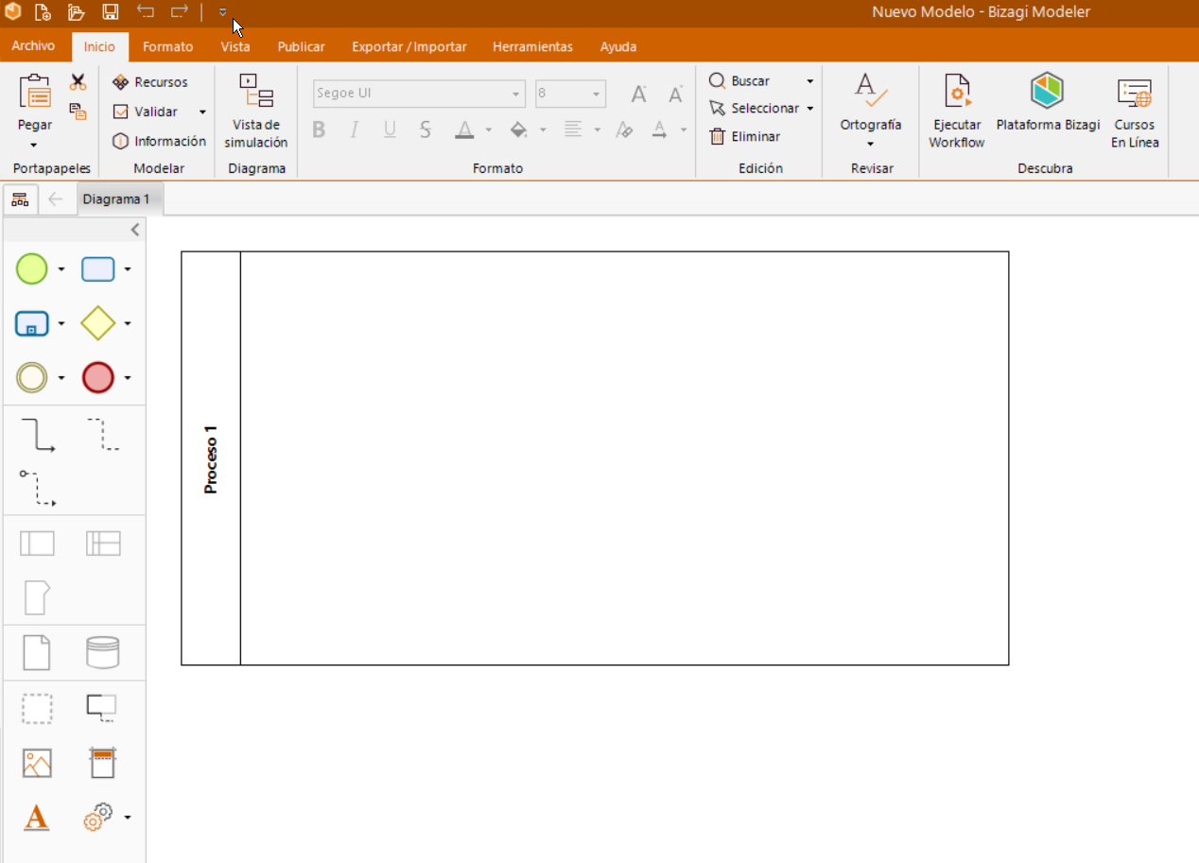
BIZAGI
MODELER

Slide 31
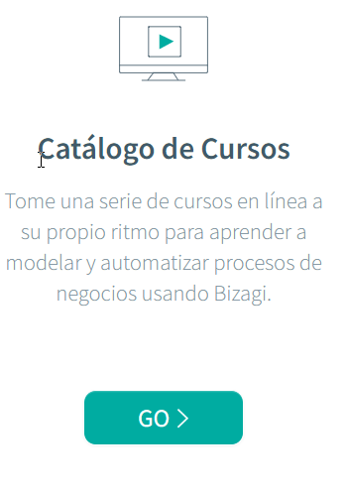
BIZAGI
PLATAFORMA de NEGOCIOS DIGITAL
Entrenamiento y Soporte
ELEARNING
https://elearning.bizagi.com/my/

Slide 32
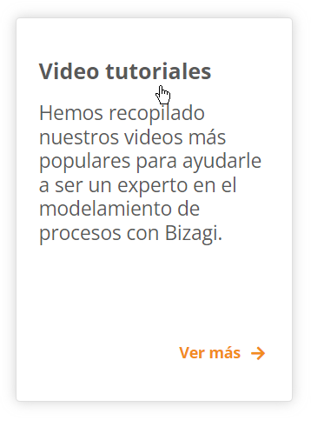
BIZAGI
PLATAFORMA de NEGOCIOS DIGITAL
Entrenamiento y Soporte
ELEARNING
https://www.bizagi.com/es/plataforma/modeler/

Slide 33

Eskerrik Asko!!!

